Slide 1
OpenCV 编程-02 直方图处理
王文中
安徽大学计算机学院

Slide 2
1.计算直方图

Slide 3
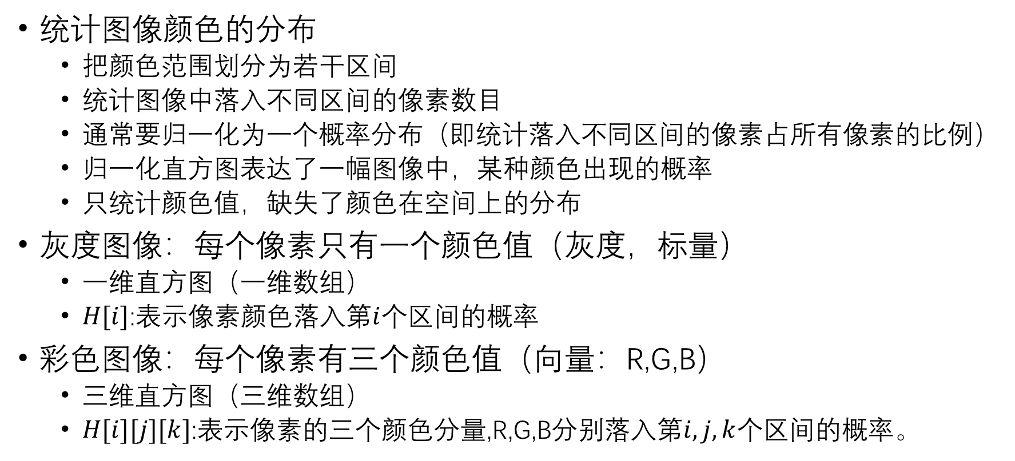
图像直方图
统计图像颜色的分布
把颜色范围划分为若干区间
统计图像中落入不同区间的像素数目
通常要归一化为一个概率分布（即统计落入不同区间的像素占所有像素的比例）
归一化直方图表达了一幅图像中，某种颜色出现的概率
只统计颜色值，缺失了颜色在空间上的分布
灰度图像：每个像素只有一个颜色值（灰度，标量）
一维直方图（一维数组）
$H[i]$:表示像素颜色落入第$i$个区间的概率
彩色图像：每个像素有三个颜色值（向量：R,G,B）
三维直方图（三维数组）
$H[i][j][k]$:表示像素的三个颜色分量,R,G,B分别落入第$i, j, k$个区间的概率。

Slide 4
OpenCV中的颜色直方图
OpenCV3.0中，直方图用cv::Mat对象表示
cv::Mat Hist;
一维直方图的大小：
Width=1, Height=#bins
#bins是颜色区间的数目
二维直方图的大小
Width = #bins1, Height = #bins2
#bins1, #bins2 分别是计算直方图的图像第1、2通道颜色区间数目

Slide 5
void cv::calcHist (
const Mat * images,//图像对象指针，可以传入一个Mat数组
int nimages,//需要计算直方图的图像数目，images指针所指的图像对象数目
const int * channels,//参与直方图计算的通道列表
InputArray mask,//用于计算直方图的图像区域，如果是全图都参与计算，传入noArray()
OutputArray hist,//输出直方图阵列对象
int dims,//直方图维度，与channels中的元素数目一致
const int * histSize,//直方图每一个维度的长度，即bins数目。histSize中的元素数目=dims
const float ** ranges, //颜色区间划分，ranges[i]表示第i个通道颜色的区间划分；如果uniform=true，意味着均匀划分为histSize[i]，只需要指定第i个通道的颜色上下界。
bool uniform = true,//指定是否均匀划分颜色范围
bool accumulate = false //指定是否采用累加方式计算直方图
)

Slide 6
Mat grayHist;
int channels[] = { 0 };//参与计算直方图的通道，通道数目=直方图维度
int histSize[] = { 256 };//直方图的长度，256个灰度级，最多可以分为256个区间
float ranges[] = { 0,256 };//计算直方图的灰度级范围，[0,255].256是上限（不包含上限）
const float* histRanges[] = { ranges };
calcHist(
&grayImg,//图像对象指针
1,//只有一幅图像需要计算直方图
channels, //灰度图，只有一个通道用来计算直方图，即通道0
noArray(),//用于计算直方图的图像区域，noArray()表示全图都要参与计算
grayHist, //保存计算结果
histDim, //直方图的维度，1，（只有一个通道，只能计算1维直方图）
histSize, //直方图的长度（直方图的bin数目，即把灰度值分为histSize个区间，每个区间都统计落入该灰度区间的像素数目）
histRanges,//直方图的灰度值范围，uniform情况下，只规定灰度值的下限和上限
true//用uniform方式计算直方图，即把histRanges规定的灰度区间等分为histSize个小区间，每个区间分别统计像素数目
);
实例1：计算灰度直方图

Slide 7
int channels[] = { 0,1 };//对0，1号通道计算直方图（2维）
float hueRanges[] = { 0,180 };//H通道像素值范围
Float satRanges[] = { 0,256 };//S通道像素值范围
int histSize[] = { 20,32 };//第0，1号通道颜色区间数目
const float* histRanges[] = { hueRanges,satRanges };
Mat hsv;
Mat hsHist;
cvtColor(img, hsv, CV_BGR2HSV);//RGB转换为HSV
calcHist(&hsv, 1, channels, noArray(), hsHist, 2, histSize, histRanges, true);
生成的hsHist矩阵的大小是：height=20,width=32，即height=histSize[0], width=histSize[1]
实例2：计算二维颜色直方图

Slide 8
直方图归一化
使用calcHist函数计算的直方图统计了每个bin中出现的像素数目
要变成概率分布，需要对直方图做归一化（Normalization）
void normalize(InputArray src, OutputArray dst, double alpha=1, double beta=0, int norm_type=NORM_L2, int dtype=-1, InputArray mask=noArray() )
转换为概率分布：Normalize(hist, hist, 1, 0, NORM_L1)

Slide 9
2.直方图处理

Slide 10
直方图均衡
void cv::equalizeHist (
InputArray src,//8位单通道灰度图
OutputArray dst
)

Slide 11
直方图均衡
彩色图像的直方图归一化：先转换到LAB颜色空间，对L通道做均衡化，并与原始的A,B通道合并到LAB图像中，最后转换为RGB图像。
Mat clrEnhanced;
Mat Lab;
cvtColor(smallImg, Lab, CV_BGR2Lab);//转换到Lab空间
vector<Mat> labChannels;
split(Lab, labChannels);//拆分三个通道
Mat L = labChannels[0];
equalizeHist(L, labChannels[0]);//对L通道做均衡化
merge(labChannels, Lab);//合并到lab图像中
cvtColor(Lab, clrEnhanced, CV_Lab2BGR);//转换到RGB空间

Slide 12
对比度受限的自适应直方图均衡化
1. Ptr<CLAHE> cv::createCLAHE (
double clipLimit = 40.0,
Size tileGridSize = Size(8, 8)
)
2. void cv::CLAHE::apply (
InputArray src,
OutputArray dst
)

Slide 13
对比度受限的自适应直方图均衡化
//创建一个CLAHE对象，设置截断系数为10，网格数目为12*8
Ptr<CLAHE> clahe = createCLAHE(10,Size(12,8));
//在L通道上应用CLAHE，实现自适应均衡化
clahe->apply(L, labChannels[0]);
//把均衡化之后的L通道合并到Lab中
merge(labChannels, Lab);
//转换为RGB图像
cvtColor(Lab, clrEnhanced, CV_Lab2BGR);

Slide 14
直方图比较

Slide 15
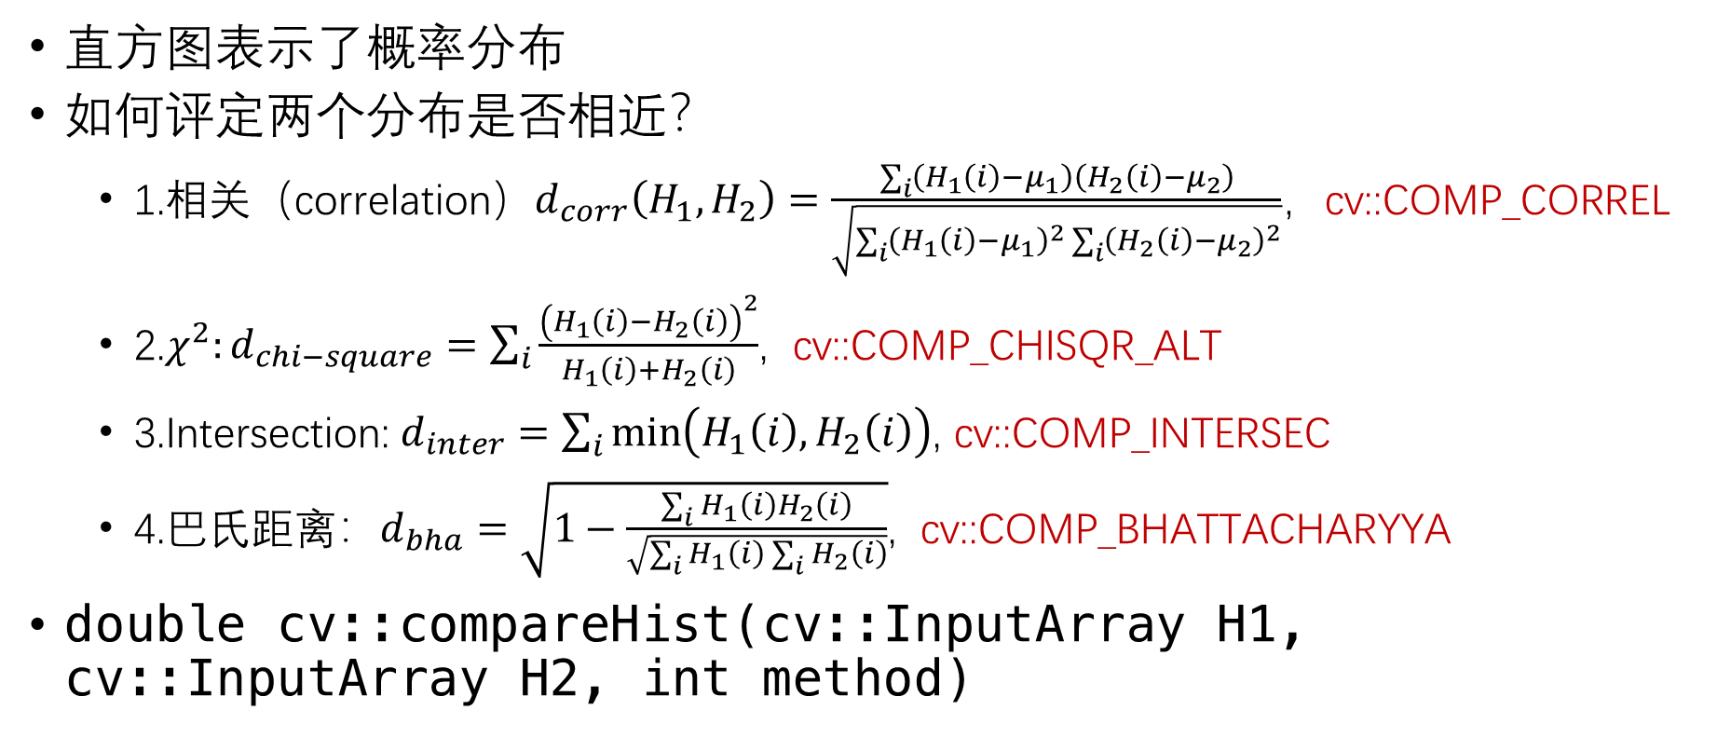
如何比较两个直方图？
直方图表示了概率分布
如何评定两个分布是否相近？
1.相关（correlation）$d_{corr}\left(H_{1},H_{2}\right)=\frac{\sum_{i}{\left(H_{1}\left(i\right)−μ_{1}\right)\left(H_{2}\left(i\right)−μ_{2}\right)}}{\sqrt{\sum_{i}{{\left(H_{1}\left(i\right)−μ_{1}\right)}^{2}}\sum_{i}{{\left(H_{2}\left(i\right)−μ_{2}\right)}^{2}}}}$，cv::COMP_CORREL
2.$χ^{2}:d_{chi−square}=\sum_{i}{\frac{{\left(H_{1}\left(i\right)−H_{2}\left(i\right)\right)}^{2}}{H_{1}\left(i\right)+H_{2}\left(i\right)}}$, cv::COMP_CHISQR_ALT
3.Intersection: $d_{inter}=\sum_{i}{\min\left(H_{1}\left(i\right),H_{2}\left(i\right)\right)}$, cv::COMP_INTERSEC
4.巴氏距离：$d_{bha}=\sqrt{1−\frac{\sum_{i}{H_{1}\left(i\right)H_{2}\left(i\right)}}{\sqrt{\sum_{i}{H_{1}\left(i\right)}\sum_{i}{H_{2}\left(i\right)}}}}$, cv::COMP_BHATTACHARYYA
double cv::compareHist(cv::InputArray H1, cv::InputArray H2, int method)

Slide 16
简单应用：图像去重
假设有一个图像库（比如个人相册），里面有一些重复的图像（尺寸可能不一样），如何自动把这些图像找出来？
计算图像的直方图，完全一样的图像，直方图是相同的；图像有缩放的情况，直方图也是很相似的；内容不同的图像，直方图差异比较大。

Slide 17
简单应用：镜头检测
电影由很多不同的镜头构成，如何把一段电影中的不同镜头切分出来？
通常一个镜头中的场景变化不大，相邻镜头之间发生场景切换，图像内容相差比较大。
计算每一帧图像的直方图，通过比较直方图，可以判断出场景内容变化幅度是否比较大，如果相邻两帧直方图距离突然变大，通常意味着镜头切换。

Slide 18
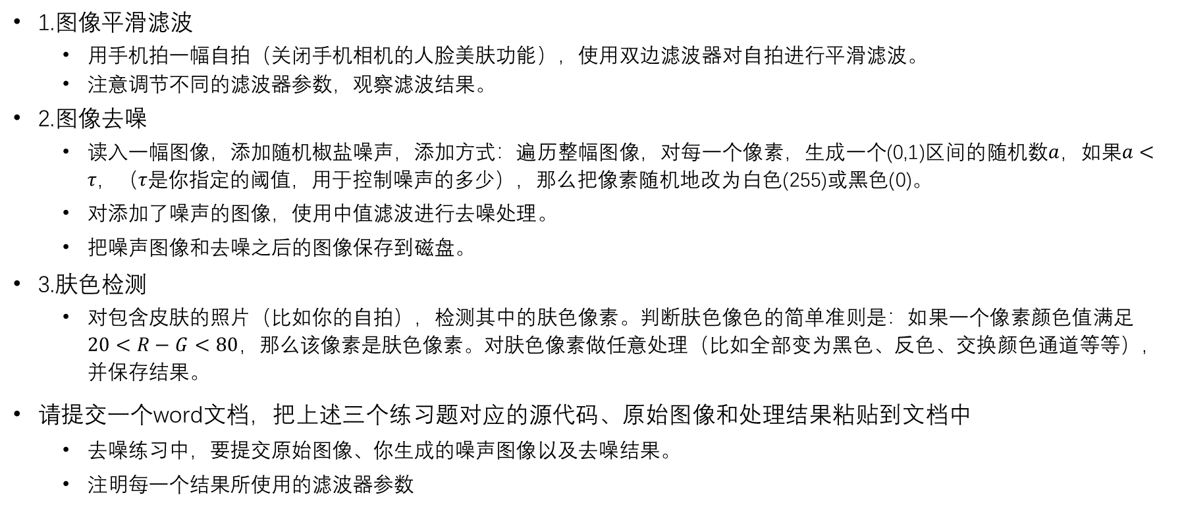
编程练习
1.图像平滑滤波
用手机拍一幅自拍（关闭手机相机的人脸美肤功能），使用双边滤波器对自拍进行平滑滤波。
注意调节不同的滤波器参数，观察滤波结果。
2.图像去噪
读入一幅图像，添加随机椒盐噪声，添加方式：遍历整幅图像，对每一个像素，生成一个(0,1)区间的随机数$a$，如果$a<τ，$（$τ$是你指定的阈值，用于控制噪声的多少），那么把像素随机地改为白色(255)或黑色(0)。
对添加了噪声的图像，使用中值滤波进行去噪处理。
把噪声图像和去噪之后的图像保存到磁盘。
3.肤色检测
对包含皮肤的照片（比如你的自拍），检测其中的肤色像素。判断肤色像色的简单准则是：如果一个像素颜色值满足$20<R−G<80$，那么该像素是肤色像素。对肤色像素做任意处理（比如全部变为黑色、反色、交换颜色通道等等），并保存结果。
请提交一个word文档，把上述三个练习题对应的源代码、原始图像和处理结果粘贴到文档中
去噪练习中，要提交原始图像、你生成的噪声图像以及去噪结果。
注明每一个结果所使用的滤波器参数

